Slide 1
第 7 章
数组和矩阵

Slide 2
本章内容
7.1 数组
7.2 矩阵
7.3 特殊矩阵
7.4 稀疏矩阵

Slide 3
7.1 数组
7.1.1 抽象数据类型
7.1.2 C++数组的索引
7.1.3 行主映射和列主映射
7.1.4 用数组的数组来描述
7.1.5 行主描述和列主描述
7.1.6 不规则二维数组

Slide 4
7.1.1 抽象数据类型
抽象数据类型 Array {
实例
  形如(index,value)的数对集合，其中任意两个数对的index值都各不相同.
操作
  get(index)：返回索引为index的数对中的值
  set(index,value)：加入一个新数对(index,value)，如果索引index值相同的数对已存在，则用新数对覆盖

Slide 5
7.1.2 C++数组的索引
K维数组的索引(或下标):
  [i₁][i₂][i₃]…[i_{k}]
k维数组创建：
  int score[u₁][u₂][u₃]…[u_{k}]. (u_{i}---正的常量或有常量表示的表达式）
  0≤i_{j}＜u_{j} 0 ≤ j ≤k
数组元素的个数:
  n=u₁u₂u₃…u_{k}
内存空间:
  n x sizeof(int) 字节.
c++ 编译器为数组预留空间:
  start -----start + sizeof(score) -1

Slide 6
7.1.3 行主映射和列主映射
为了实现与数组相关的函数set和get，必须确定索引值在[start, start+n*sizeof(score)-1]中的相应位置:
  [i₁][i₂]…[i_{k}] → start + map(i₁,i₂,…i_{k}) * sizeof(int)
map(i₁,i₂,…i_{k}) : 0----n-1
  索引为[i₁][i₂]…[i_{k}]的数组元素映射为在[start, start+sizeof(score)-1]中的的第map(i₁,i₂,…i_{k})个元素。
对一维数组：
  map(i₁) = i₁
对二维数组
在 int score[3][6]中， 各索引的排列:
[0][0] [0][1] [0][2] [0][3] [0][4] [0][5]
[1][0] [1][1] [1][2] [1][3] [1][4] [1][5]
[2][0] [2][1] [2][2] [2][3] [2][4] [2][5]

Slide 7
行主映射
行主映射
int s[u₁][u₂]
  s[0][0] s[0][1] …….s[0][u₂-1]
  s[1][0] s[1][1] …….s[1][u₂-1]
  …….
  s[u₁-1][0] s[u₁-1][1] …….s[u₁-1][u₂-1]
映射函数: map(i₁,i₂)= u₂ * i₁ + i₂

Slide 8
列主映射
列主映射
  int s[u₁][u₂]
  s[0][0] s[0][1] …….s[0][u₂-1]
  s[1][0] s[1][1] …….s[1][u₂-1]
  …….
  s[u₁-1][0] s[u₁-1][1] …….s[u₁-1][u₂-1]
映射函数: map(i₁,i₂)= u₁ * i₂ + i₁
在 C++ 使用的是哪一种?
  行主映射!

Slide 9

行主映射和列主映射
对三维数组 (int score[u₁][u₂][u₃])
  索引按行主次序排列
  int score[3][2][4]：
[0][0][0],[0][0][1],[0][0][2],[0][0][3],[0][l][0],[0][l][l],[0][1][2],[0][1][3],
[1][0][0],[l][0][l],[1][0][2],[1][0][3],[1][1][0],[1][1][1],[1][1][2],[1][1][3],
[2][0][0],[2][0][1],[2][0][2],[2][0][3],[2][1][0],[2][1][1],[2][l][2],[2][1][3]
  首先列出所有第一个坐标为0的索引，然后是第一个坐标为1的索引，⋯。
  第一个坐标相同的所有索引按其第二个坐标的递增次序排列，前两个坐标相同的所有索引按其第三个坐标的递增次序排列。
映射函数:
  map(i₁,i₂,i₃) = i₁u₂u₃+i₂u₃+i₃
列主映射，映射函数 ？

Slide 10
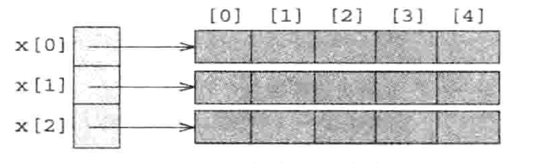
7.1.4 多维数组—用数组的数组来描述
多维数组可以用数组的数组描述
如二维数组 int x[3][5]的表示
占用空间：4×3+4×5×3=72
C++定位x[i][j]的过程：
  利用一维数组的映射函数找到指针x[i]
  利用一维数组的映射函数找到指针x[i]所指的第i行中索引为j的元素

Slide 11
7.1.5多维数组— 行主描述和列主描述
创建一个一维数组(int y[15])，按行主映射或列主映射，将多维数组的元素映射到这个一维数组中。
如二维数组 int x[3][5]的行主描述
占用空间：3×5×4=60
定位x[i][j]的过程：
  利用二维数组的映射函数(map(i₁,i₂)= u₂ * i₁ + i₂)计算x[i][j]在一维数组y中的位置u,
  利用一维数组的映射函数(map(i₁)=i₁)访问元素y[u]

Slide 12
7.1.6 不规则二维数组
不规则二维数组：每一行的元素个数不相等
……
int numberOfRows=5;
int length[5]={6,3,4,2,7};//每一行的长度
int** irregularArray=new int* [numberOfRows];
//分配每一行的空间
for (int i = 0; i ≤ numberOfRows; i++)
irregularArray[i]=new int [length[i]);
//使用不规则二维数组
irregularArray[2][3]=5;
irregularArray[4][6]=irregularArray[2][3]+2;
……

Slide 13
7.2 矩阵
7.2.1 定义和操作
7.2.2 类 matrix

Slide 14
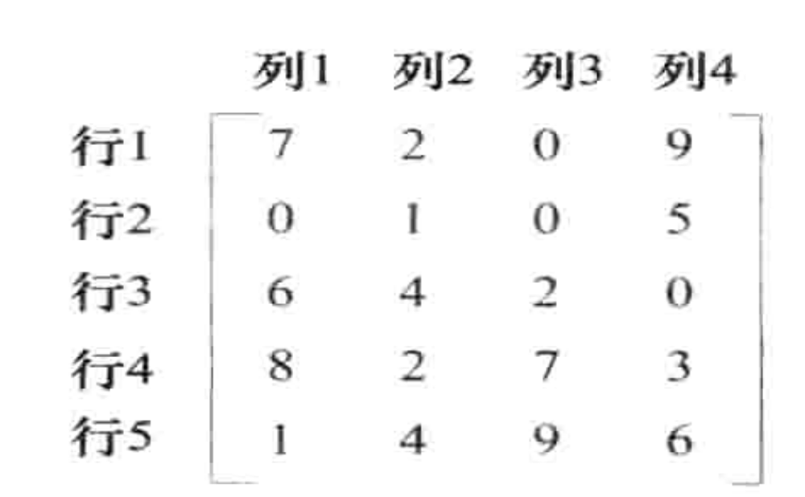
7.2.1 定义和操作
m× n 矩阵:m行和n列的表.
M(i,j):矩阵M 中第i 行、第j 列1≤i≤m，1≤j≤n 的元素 .
常用矩阵操作
  转置
  矩阵加
  矩阵乘

Slide 15
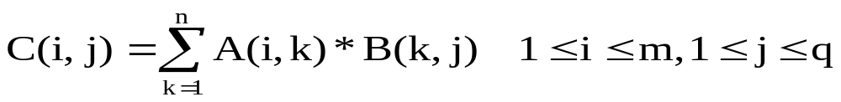
矩阵操作
转置
    M^{T}(i,j)=M(j,i), 1≤i≤n, 1≤j≤m
矩阵相加
  A , B : m × n 矩阵
  C=A+B
  C(i,j) = A(i,j) + B(i,j), 1≤i≤m, 1≤j≤n
矩阵相乘
  A : m × n 矩阵; B: n × q 矩阵.
  C= A*B : m × q 矩阵

Slide 16
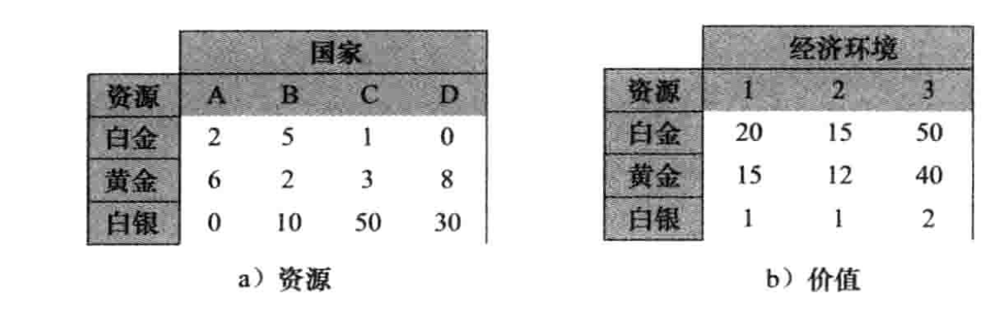
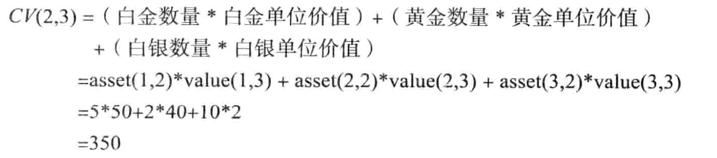
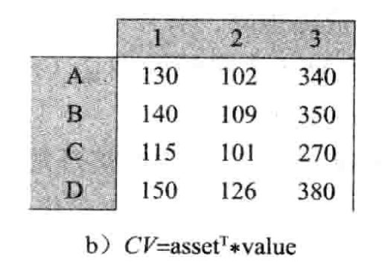
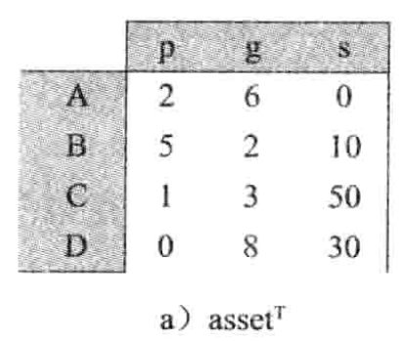
矩阵相乘

Slide 17
使用二维数组描述矩阵
int M[rows][cols];
  M(i,j): M[i-1][j-1]
  P56 程序2-19 矩阵转置
  P60 程序2-21 矩阵加法
  P60 程序2-22 两个n*n矩阵相乘
  P60 程序2-23 一个m*n矩阵与一个n*p矩阵相乘
int M[rows+1][cols+1];
  数组的0行和0列不用
  M(i,j): M[i][j]

Slide 18
7.2.2 类matrix
类matrix用一个一维数组element，按行主次序存储
M : m × n matrix
    map(i,j)=(i-1)*n +j-1

Slide 19
matrix类声明
template<class T>
class matrix {
friend ostream& operator<<(ostream& ,const matrix<T>& );
public:
  matrix(int theRows = 0, int theColumns = 0);
  matrix(const matrix<T>& ); //复制构造函数
  ~matrix( ) {delete [] element;}
  int rows( ) const {return theRows;}
  int columns ( ) const {return theColumns;}
  T& operator ( ) (int i, int j) const;
  matrix<T>& operator = (const matrix<T>& );
  matrix<T> operator + ( ) const; // 一元加法
  matrix<T> operator + (const matrix<T>& ) const;
  matrix<T> operator - ( ) const; // 一元减法
  matrix<T> operator - (const matrix<T>& ) const;
  matrix<T> operator * (const matrix<T>& ) const;
  matrix<T>& operator += (const T& x);
private:
  int theRows, theColumns; // 矩阵行数和列数
  T *element; // 元素数组
};

Slide 20
matrix 类的构造函数
template<class T>
matrix<T>::matrix(int theRows, int theColumns)
{// 矩阵构造函数
// 检验行数和列数的有效性
if (theRows < 0 || theColumns < 0) throw
illegalParameterValue(″...″);
if ((theRows == 0 || theColumns == 0)
&& (theRows != 0 || theColumns != 0)) throw
illegalParameterValue(″.…..″);
//创建矩阵
this-> theRows = theRows;
this-> theColumns = theColumns;
element = new T [theRows* theColumns];
}

Slide 21
matrix 类的复制构造函数
template<class T>
matrix<T>::matrix(const matrix<T>& m)
{// 矩阵的复制构造函数
//创建矩阵
theRows = m.rows;
theColumns = m.theColumns;
element = new T [theRows* theColumns];
//复制m的每一个元素
copy (m.element,
m.element + theRows* theColumns,
element);
}

Slide 22
matrix 类对‘=’的重载
template<class T>
matrix<T>& matrix<T> operator = (const matrix<T>& m)
{ // 重载赋值操作符=，*this=m
if (this != &m)
{// 不是自我赋值
delete [] element; // 释放原空间
theRows = m.rows;
theColumns = m.theColumns;
element = new T [theRows* theColumns];
//复制m的每一个元素
copy (m.element,
m.element+ theRows* theColumns,
element);
  }
  return *this;
}

Slide 23
matrix 类对‘（）’的重载
template<class T>
  T& matrix<T>::operator ( ) (int i, int j) const
  {// 返回一个指向元素(i,j)的引用
  if (i < 1 || i > theRows || j < 1 || j > theColumns)
  throw matrixIndexOutOfBounds();
  return element[(i-1)*theColumns +j-1];
  }

Slide 24
matrix 类对‘+’的重载
template<class T>
matrix<T> matrix<T>::operator + (const matrix<T>& m) const
{//返回矩阵w = (*this) + m.
if (theRows != m.theRows || theColumns != m.theColumns)
throw matrixSizeMismatch( );
//生成结果矩阵w
matrix<T> w(theRows, theColumns);
for (int i = 0; i < theRows* theColumns; i++)
w.element[i] = element[i] + m.element[i];
return w;
}

Slide 25
matrix 类对‘*’的重载—1/2
template<class T>
matrix<T> matrix<T>::operator * (const matrix<T>& m) const
{// 矩阵乘法，返回结果矩阵w =(*this)*m.
if (theColumns != m.theRows)
throw matrixSizeMismatch();
matrix<T> w(theRows, m.theColumns); // 结果矩阵
// 为*this, m和w定义游标，并设定初始位置为(1,1)
int ct=0, cm=0, cw=0;

Slide 26
matrix 类对‘*’的重载—2/2
// 对所有的i和j计算w(i,j)
for (int i=1; i<=theRows; i++)
{// 计算出结果矩阵的第i行
for (int j=1; j<=m.theColumns; j++)
{//计算w(i,j)的第一项
T sum=element[ct]*m.element[cm];
for (int k=2; k<=theColumns; k++) //累加其余项
{ct++; // 指向* this第i行的下一项
cm+=m.theColumns; //指向m的第j列的下一项
sum+=element[ct]*m.element[cm];
}
w.element[cw++]=sum; //保存w(i,j)
ct-=theColumns-1; //第i行行首
cm=j; //第j+1列起始
}
ct+=theColumns; // 重新调整至下一行的行首
cm=0; // 重新调整至第一列起始
}
return w;
}

Slide 27
7.3 特殊矩阵
7.3.1 定义和应用
7.3.2 对角矩阵
7.3.3 三对角矩阵
7.3.4 三角矩阵
7.3.5 对称矩阵

Slide 28
7.3.1 定义和应用
方阵(square matrix)是指具有相同行数和列数的矩阵.
常用方阵：
  对角矩阵（diagonal）:当且仅当
    i≠j时，有M(i,j) = 0
  三对角矩阵(tridiagonal):当且仅当
    |i-j|>1时，有M(i,j) = 0
  下三角矩阵(lower triangular):当且仅当
    i<j时，有M(i,j) = 0
  上三角矩阵(upper triangular):当且仅当
    i>j时，有M(i,j) = 0
  对称矩阵(symmetric): 当且仅当
    对于所有的i和j，有M(i,j) = M(j,i)

Slide 29
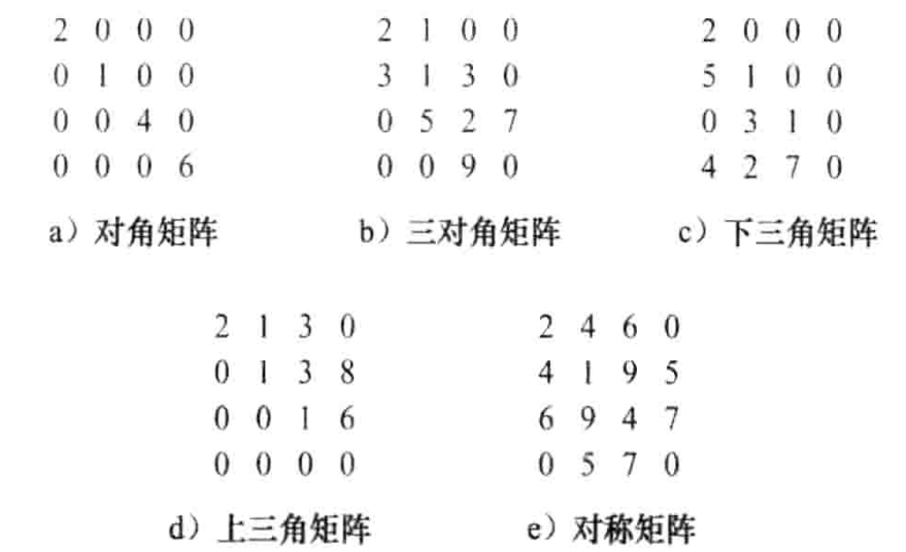
特殊矩阵

Slide 30
特殊矩阵
n × n 特殊矩阵描述
  使用二维数组
  使用矩阵
  需要 n² × sizeof(T) 字节空间
  压缩存储

Slide 31
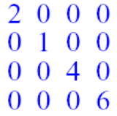
7.3.2 对角矩阵
矩阵描述
  使用1维数组element,
  矩阵 D → T element[n]
  element=[2，1，4，6]

Slide 32
类diagonalmatrix声明
template<class T>
class diagonalMatrix {
public:
  diagonalMatrix(int theN = 10); // 构造函数
  ~diagonalMatrix() {delete [] element;} // 析构函数
  T get(int , int ) const;
  void set(int, int , const T&);
private:
  int n; //矩阵维数
  T *element; // 存储对角元素的一维数组
} ;

Slide 33
diagonalMatrix::get
template <class T>
T diagonalMatrix<T>::get(int i, int j) const
{//返回矩阵中(i,j)位置上的元素 .
//检验i和j是否有效
if (i < 1 || j < 1 || i > n || j > n) throw matrixIndexOutOfBounds();
if (i == j)
return element[i-1]; //对角线上的元素
else return 0; //非对角线上的元素
}

Slide 34
diagonalMatrix::set
template<class T>
void diagonalMatrix<T>:: set(int i, int j, const T& newValue)
{//存储矩阵中位置(i,j)上元素的新值.
//检验i和j是否有效
if (i < 1 || j < 1 || i > n || j > n) throw matrixIndexOutOfBounds();
if (i==j)
element[i-1]=newValue; //存储对角元素的值
else //非对角线上的元素必须是0
if (newValue!=0) throw illegalParameterValue(″……..″);
}

Slide 35

7.3.3 三对角矩阵
三条对角线 :
  主对角线 : i = j
  低对角线（主对角线之下的对角线） : i = j+1
  高对角线（主对角线之上的对角线） : i = j-1
三条对角线上的3n-2个元素存储到一维数组:
element[3n-2]
映射方式
  按行映射： element=[2,1,3,1,3,5,2,7,9,0]
  按列映射： element=[2,3,1,1,5,3,2,9,7,0]
  按对角线映射（从最下面的对角线开始）：
    element=[3,5,9,2,1,2,0,1,3,7]

Slide 36

三对角矩阵
按对角线映射
i - 2 i=j+1
map(i,j)= n + i - 2 i=j
2*n + i - 2 i=j-1

Slide 37
tridiagonalMatrix类中的get
template <class T>
T tridiagonalMatrix<T>::get(int i, int j) const
{//返回矩阵中(i,j)位置上的元素 .
//检验i和j是否有效
if (i < 1 || j < 1 || i > n || j > n) throw matrixIndexOutOfBounds();
//确定要返回的元素
switch (i-j)
{
case 1: //低对角线
return elelment[i-2];
case 0: // 主对角线
return elelment[n+i-2];
case -1: // 高对角线
return elelment[2*n+i-2];
default: return 0;
}
}

Slide 38
三对角矩阵
按行映射
  map(i,j)=(i-1)*3-1+(j-i+1)
  =2i+j-3

Slide 39
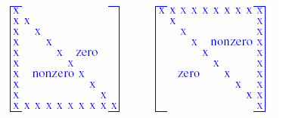
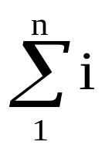
7.3.4 三角矩阵
下三角矩阵 上三角矩阵
非0区域的元素总数：
1+2+…+n = = n(n+1)/2

Slide 40
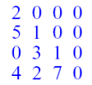
三角矩阵
矩阵描述
  使用1维数组element, 矩阵 T → element[n(n+1)/2]
映射
  按行映射
    elemrnt = [2,5,1,0,3,1,4,2,7,0]
  按列映射
    elemrnt = [2,5,0,4,1,3,2,1,7,0]

Slide 41
下三角矩阵
按行映射 ，下三角矩阵L 映射到数组element
  L(i,j)= 0 i < j
  L(i,j)= element[1+2+…+(i-1)+(j-1)] i ≥ j
  = element[i(i-1)/2 + j-1]
  map(i,j)=i(i-1)/2 + j-1 i ≥ j

Slide 42
下三角矩阵
按行映射 ，下三角矩阵L 映射到数组element
  L(i,j) = 0 i < j
  L(i,j) = t[（n-j/2）(j-1)+i-1] i ≥ j
L（i,j）
已存储j-1列：第1列 n个元素
第j-1列 n-(j-1)+1个元素
在本列的第j-i位置

Slide 43
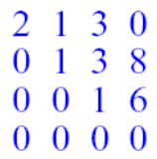
上三角矩阵
按列映射
  L(i,j) = 0 i > j
  L(i,j) = t[1+2+…+(j-1)+(i-1)] i ≥ j
  = t[j(j-1)/2 + i-1]
按行映射 ？

Slide 44
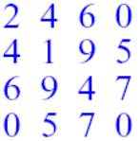
7.3.5 对称矩阵
矩阵描述 :
  存储矩阵的上三角或下三角

Slide 45
7.4 稀疏矩阵
7.4.1 基本概念
7.4.2 用单个线性表描述(数组存储)
7.4.3 用多个线性表描述（链式存储）

Slide 46
7.4.1 基本概念
如果一个m×n矩阵中有“许多”元素为0，则称该矩阵为稀疏矩阵（sparse）。
不是稀疏的矩阵被称为稠密矩阵（dense）。
在稀疏矩阵和稠密矩阵之间并没有一个精确的界限。
  我们规定若一个矩阵是稀疏矩阵，则其非0元素的数目应小于n²/3，在有些情况下应小于n²/5，
  对角矩阵,三对角矩阵（n×n）：稀疏矩阵
  三角矩阵：稠密矩阵

Slide 47
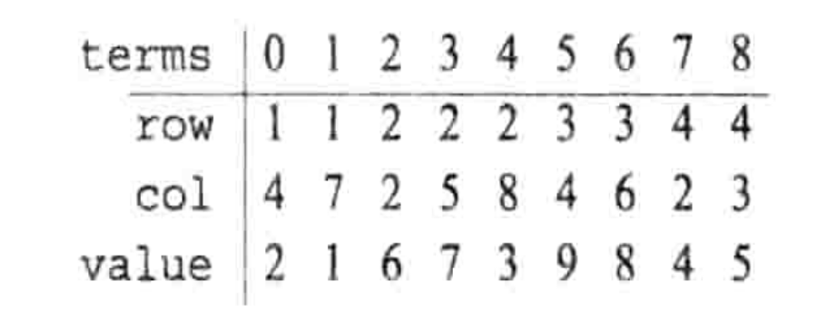
7.4.2 用单个线性表描述
可以按行主次序把无规则稀疏矩阵映射到一个线性表中
0 | 0 | 0 | 2 | 0 | 0 | 1 | 0
0 | 6 | 0 | 0 | 7 | 0 | 0 | 3
0 | 0 | 0 | 9 | 0 | 8 | 0 | 3
0 | 4 | 5 | 0 | 0 | 0 | 0 | 3
♦4×8矩阵 线性表描述
terms中的元素类型matrixTerm<T>，包括成员：
  int row:矩阵元素的行
  int col:矩阵元素的列
  T value:矩阵元素的值

Slide 48
稀疏矩阵映射到arrayList
terms采取数组描述 ⇒ terms是arraylist的实例
arraylist添加方法：
  reSet(newSize): 把表的元素个数改为newSize，必要时增大数组容量
  set(theIndex, theElement): 使元素theElement成为表中索引为theIndex的元素
  clear(): 使表的元素个数为0

Slide 49
类sparseMatrix声明
template<class T>
class sparseMatrix {
public:
void transpose(SparseMatrix<T> &b) ;
void add(sparseMatrix<T> &b, sparseMatrix<T> &c) ;
private:
int rows, ; //矩阵行数
cols; //矩阵列数
arrayList<matrixTerm<T>> terms;//矩阵非0元素表
};

Slide 50
类sparseMatrix中的矩阵转置
0 | 0 | 0 | 2 | 0 | 0 | 1 | 0
0 | 6 | 0 | 0 | 7 | 0 | 0 | 3
0 | 0 | 0 | 9 | 0 | 8 | 0 | 0
0 | 4 | 5 | 0 | 0 | 0 | 0 | 0
terms | 0 | 1 | 2 | 3 | 4 | 5 | 6 | 7 | 8
row | 1 | 1 | 2 | 2 | 2 | 3 | 3 | 4 | 4
col | 4 | 7 | 2 | 5 | 8 | 4 | 6 | 2 | 3
value | 2 | 1 | 6 | 7 | 3 | 9 | 8 | 4 | 5
转置后：
0 | 0 | 0 | 0
0 | 6 | 0 | 4
0 | 0 | 0 | 5
2 | 0 | 9 | 0
0 | 7 | 0 | 0
0 | 0 | 8 | 0
1 | 0 | 0 | 0
0 | 3 | 0 | 0
terms | 0 | 1 | 2 | 3 | 4 | 5 | 6 | 7 | 8
row | 2 | 2 | 3 | 4 | 4 | 5 | 6 | 7 | 8
col | 2 | 4 | 4 | 1 | 3 | 2 | 3 | 1 | 2
value | 6 | 4 | 5 | 2 | 9 | 7 | 8 | 1 | 3

Slide 51
sparseMatrix::transpose— 1/3
template<class T>
void sparseMatrix<T>::transpose(sparseMatrix<T> &b)
{// 把*this的转置结果送入b
// 设置转置矩阵特征
b.cols=rows;
b.rows=cols;
b.terms.reSet(terms.size());
// 初始化以实现转置
int *colSize, *rowNext;
colSize=new int[cols+1];
rowNext=new int[cols+1];

Slide 52
sparseMatrix::transpose— 2/3
// 计算*this每一列的非0元素数
for (int i=1; i<=cols; i++) //初始化
colSize[i]=0;
for (arrayList<matrixTerm<T> > ::iterator i = terms.begin( );
i != terms.end( ); i++)
colSize[(*i).col]++;
// 求出b中每一行的起始点
rowNext[1]=0;
for (int i=2; i<=cols; i++)
rowNext[i]= rowNext[i-1]+colSize[i-1];

Slide 53
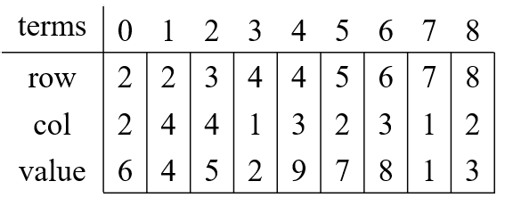
sparseMatrix::transpose — 3/3
// 实施从*this到b的转置复制
matrixTerm<T> mTerm;
for (arrayList<matrixTerm<T> > ::iterator i = terms.begin( );
i != terms.end( ); i++)
{
int j=rowNext[(*i).col]++; // 在b中的位置
mTerm.row=(*i).col;
mTerm.col=(*i).row;
mTerm.value=(*i).value;
b.terms.set(j, mTerm);
}
}

Slide 54
两个稀疏矩阵相加示例
0 0 0 0
0 6 0 4
0 0 0 5
2 0 9 0
0 7 0 0
0 0 8 0
1 0 0 2
0 3 0 0
0 7 0 0
0 6 8 4
1 0 0 7
2 3 9 0
terms | 0 | 1 | 2 | 3 | 4
row | 2 | 2 | 3 | 4 | 4
col | 2 | 4 | 4 | 1 | 3
value | 6 | 4 | 5 | 2 | 9
terms | 0 | 1 | 2 | 3 | 4
row | 1 | 2 | 3 | 3 | 4
col | 2 | 3 | 1 | 4 | 2
value | 7 | 8 | 1 | 2 | 3
terms | 0 | 1 | 2 | 3 | 4 | 5 | 6 | 7 | 8
row | 1 | 2 | 2 | 2 | 3 | 3 | 4 | 4 | 4
col | 2 | 2 | 3 | 4 | 1 | 4 | 1 | 2 | 3
value | 7 | 6 | 8 | 4 | 1 | 7 | 2 | 3 | 9

Slide 55
sparseMatrix::Add
template<class T>
void sparseMatrix<T>::Add(sparseMatrix<T> &b, sparseMatrix<T> &c)
{//计算c = (*this)+b.
//检验相容性
if (rows != b.rows || cols != b.cols)
throw matrixSizeMismatch(); //不能相加
//设置结果矩阵c的特征
c.rows = rows;
c.cols = cols;
c.terms.clear( ) = 0; //初值
int csize=0;
//定义*this 和b的迭代器
arrayList<matrixTerm<T> > ::iterator it=terms.begin( );
arrayList<matrixTerm<T> > ::iterator ib=b.terms.begin( );
arrayList<matrixTerm<T> > ::iterator itEnd=terms.end( );
arrayList<matrixTerm<T> > ::iterator ibEnd=b.terms.end( );

Slide 56
//遍历*this 和b ,把相关的元素值相加
while (it != itEnd && ib != ibEnd)
{//每一个元素的行主索引+列数
int tIndex = (*it).row*cols+(*it).col;
int bIndex = (*ib).row*cols+(*ib).col;
if (tIndex < bIndex) //b 的元素在后
{c.terms.insert(cSize++,*it) ;
it++;} //*this的下一个元素
else {if (tIndex == bIndex) //位置相同
{//仅当和不为0时才添加到c中
if ((*it).value+(*ib).value != 0)
{matrixTerm<T> mTerm;
mTerm.row = (*it).row;
mTerm.col = (*it).col;
mTerm.value = (*it).value+(*ib).value;
c.terms.insert(cSize++, mTerm) ; }
it++; ib++;} //*this 和b的下一个元素
else {c.terms.insert(cSize++,*ib); ib++;} //b的下一个元素
}
}

Slide 57
//复制剩余元素
for (; it != itEnd; it++)
c.terms.insert(cSize++,*it) ;
for (; ib != ibEnd; ib++)
c.terms.insert(cSize++,*ib) ;
}

Slide 58
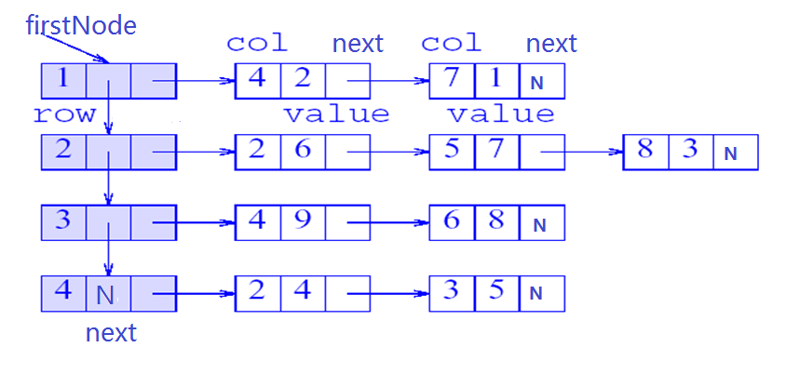
7.4.3 用多个线性表描述
稀疏矩阵的链式存储

Slide 59
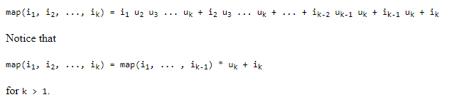

Slide 60
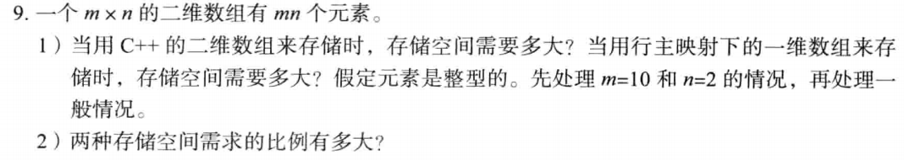
1）C++ uses the array of arrays representation.
When m = 10 and n = 2, we have 1 one-dimensional array of size 10 (the elements of this array are C++ pointers) and 10 one-dimensional arrays of size 2 (the elements of these arrays are integers). So, the total space is 1 * 10 * 4 + 10 * 2 * 4 = 120 bytes.
When a single one-dimensional array is used (i.e., when the elements are mapped using (say) row-major order), the space required is 10 * 2 * 4 = 80 bytes. The ratio is 120 / 80 = 1.5.
For general m and n, the array of arrays representation requires 1 * m *4 + m * n * 4 = 4mn + 4m bytes. The one-dimensional mapping takes m * n * 4 = 4mn bytes.
2) The ratio is (4mn + 4m) / (4mn) = 1 + 4/n. This is maximum when n is least. For a two-dimensional array, n >= 2. So, the maximum value of the ratio is 1 + 4/2 = 3.

Slide 61
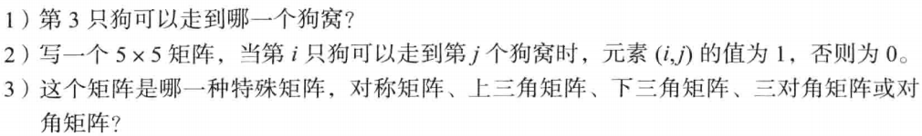
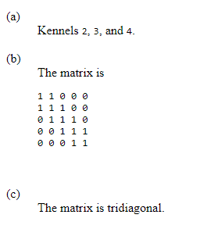

Slide 62
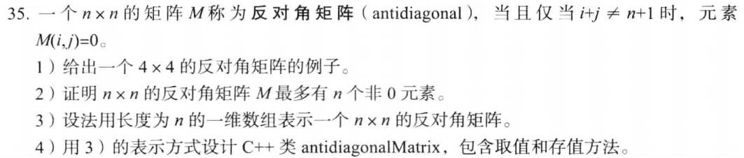

2) In an antidiagonal matrix there can be at most one nonzero entry in each row; for row i, this nonzero entry is in column n+1-i. Therefore, an n x n antidiagonal matrix can have at most n nonzero entries.
3) We can put the antidiagonal element M(i, n+1-i) in position i-1 of a one-dimensional array.

Slide 63
作业：
7.30，7.36 第二版

